Slide 1
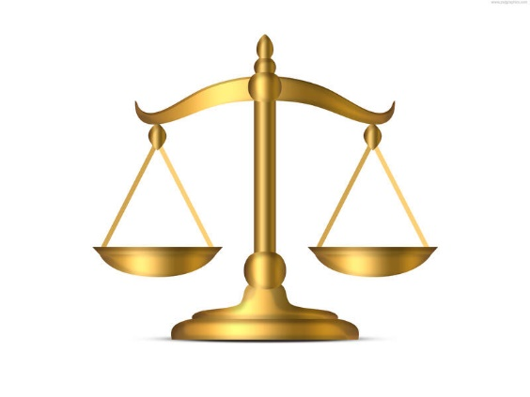
القانون التجاري
قان211 – 803
الفصل الاول
الوحدة الأولي«القانون ودوره في المجتمع»
الصفحات 1-7
المرحلة الثانوية - المستوى الثاني
الفصل الدراسي الأول 2020-2021

Slide 2
القانون التجاري القانون ودوره في المجتمع قان 211-803
الأهداف
أن يتعرف الطالب على دور القانون في المجتمع.
أن يستنتج الطالب تعريف القانون.
أن يقارن الطالب بين الحق والواجب.

Slide 3
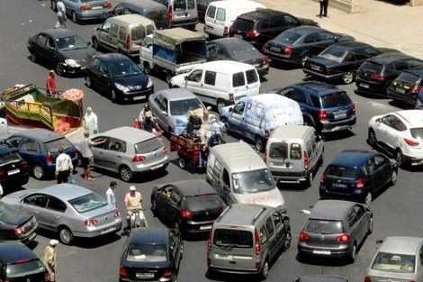
النشاط الإستهلالي
القانون التجاري القانون ودوره في المجتمع قان 211-803
ماذا ترى في الصورة التي أمامك؟
من وجهه نظرك كطالب:
إلى ماذا يحتاج المجتمع في الصورة؟
ماهو الشيء الذي يمكن ان ينظم الشارع في المجتمع؟
وزارة التربية والتعليم – 2020م

Slide 4
القانون التجاري القانون ودوره في المجتمع قان 211-803
أهمية القانون في المجتمع
دور القانون في المجتمع
المحافظة على حقوق الأفراد وحماية مصالحهم.
تحقيق الأمن والسلام والعدالة في المجتمع.
وزارة التربية والتعليم – 2020م

Slide 5
القانون التجاري القانون ودوره في المجتمع قان 211-803
أذكر دور القانون
في المجتمع؟
وزارة التربية والتعليم – 2020م

Slide 6
القانون التجاري القانون ودوره في المجتمع قان 211-803
أذكر دور القانون في المجتمع؟
المحافظة على حقوق الأفراد وحماية مصالحهم.
تحقيق الأمن والسلام والعدالة في المجتمع.
وزارة التربية والتعليم – 2020م

Slide 7
القانون التجاري القانون ودوره في المجتمع قان 211-803
تعريف القانون
لنستنتج تعريف القانون
القانون هو مجموعة من القواعد والانظمة ....................
لاستكمال التعريف أجب عن الأسئلة التالية:
من يضع هذه القواعد والأنظمة؟ ..................
على من يطبق القانون؟ ..................
ما الهدف من وضع القانون؟ ..................
ماذا يحدث في حال عدم تطبيق القانون؟ ..................
إذاً نستنتج مما سبق بأن تعريف القانون :
...........................................................................................
وزارة التربية والتعليم – 2020م

Slide 8
القانون التجاري القانون ودوره في المجتمع قان 211-803
تعريف القانون
لنستنتج تعريف القانون
القانون هو مجموعة من القواعد والانظمة ....................
لاستكمال التعريف أجب عن الأسئلة التالية:
من يضع هذه القواعد والأنظمة؟ (السلطة العامة)
على من يطبق القانون؟ (أفراد المجتمع)
ما الهدف من وضع القانون؟ (ضماناَ للحقوق)
ماذا يحدث في حال عدم تطبيق القانون؟ (توقيع الجزاء)
إذاً نستنتج مما سبق بأن تعريف القانون :
مجموعة من القواعد والأنظمة الموضوعة من قبل سلطة عامة تنظم سلوك الأفراد ضماناً لحقوقهم وتلزمهم باتباعها، وتوقيع الجزاء على من يخالفها.
وزارة التربية والتعليم – 2020م

Slide 9
القانون التجاري القانون ودوره في المجتمع قان 211-803
عرف القانون؟
وزارة التربية والتعليم – 2020م

Slide 10
القانون التجاري القانون ودوره في المجتمع قان 211-803
ل
عرف القانون؟
مجموعة من القواعد والأنظمة الموضوعة من قبل السلطة العامة ،تنظم سلوك الافراد ضماناً لحقوقهم وتلزمهم باتباعها ، وتوقيع الجزاء على من يخالفها.
وزارة التربية والتعليم – 2020م

Slide 11
القانون التجاري القانون ودوره في المجتمع قان 211-803
الحق والواجب
الحق والواجب وجهان لعملة قانونية واحدة
لأن كل قاعدة قانونية توضع من قبل سلطة عامة تمنح حقاً لطرف، وتكون هذه الحقوق هي واجبات للطرف الآخر.
فلا حق بدون واجب، ولا واجب بدون حق.
وزارة التربية والتعليم – 2020م

Slide 12
القانون التجاري القانون ودوره في المجتمع قان 211-803
القانون
واجب
مايلتزم بة شخص أو مجموعة أشخاص تجاه صاحب العمل.
واجب خاص
مايلتزم به شخص معين دون غيرة نتيجة وجود علاقة قانونية مع صاحب الحق.
واجب عام
مايلتزم به جميع الأفراد ما عدا صاحب الحق.
حـــق
سلطة يسندها القانون إلى شخص معين يستطيع بمقتضاها أن يفرض على الاخرين أداء شيء أو الامتناع عنه.
الحق والواجب
وزارة التربية والتعليم – 2020م

Slide 13
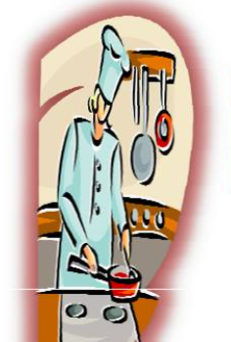
القانون التجاري القانون ودوره في المجتمع قان 211-803
من خلال المثال السابق اجب عن الاسئلة التالية:
1) من هم أصحاب الحق، والواجب العام والخاص؟
2) حدد أوجه الإخلال بالواجبات التي أدت بالسيد سعيد إلى اللجوء للقضاء؟
3) ما الحكم الذي تتوقع ان يصدره القاضي في حال لجوء السيد سعيد للقضاء؟
وزارة التربية والتعليم – 2020م

Slide 14
القانون التجاري القانون ودوره في المجتمع قان 211-803
من خلال المثال السابق أجب عن الاسئلة التالية:
1) من هم أصحاب الحق، والواجب العام والخاص؟
2) حدد أوجه الإخلال بالواجبات التي أدت بالسيد سعيد إلى اللجوء للقضاء؟
قيام أحد الطباخين بتسريب أحد الوصفات المعدة داخل المطعم إلى المنافسين.
3) ما الحكم الذي تتوقع ان يصدره القاضي في حال لجوء السيد سعيد للقضاء؟
طلب السيد سعيد تعويض مادي لإجمالي الخسائر - فصل الطباخ الذي قام بتسريب الوصفات للمنافسين.
السيد سعيد (صاحب المطعم) | صاحب الحق
المطاعم المنافسة | الواجب العام
الطباخون الذين يعملون في مطعم السيد سعيد | الواجب الخاص
وزارة التربية والتعليم – 2020م

Slide 15
القانون التجاري القانون ودوره في المجتمع قان 211-803
الخاتمة
أذكر ثلاث نقاط توضح القانون ودوره في المجتمع؟
وزارة التربية والتعليم – 2020م

Slide 16
القانون التجاري القانون ودوره في المجتمع قان 211-803
انتهاء الدرس
أن يكون الطالب قد حقق أهداف الدرس:
دور القانون في المجتمع.
تعريف القانون.
المقارنة بين الحق والواجب.
لمزيد من المعلومات:
www.Edunet.com1- زيارة البوابة التعليمية
2- حل أسئلة وأنشطة الكتاب المدرسي.
وزارة التربية والتعليم – 2020م

